Slide 1
المحاضرة الأولى
ما هو فيروس كورونا المستجد (السلالة التاجية الجديدة)
د . فراس محمد بشير الخشاب
كلية التربية للبنات
قسم علوم الحياة

Slide 2
ما هو فيروس كورونا المستجد (السلالة التاجية الجديدة)
كوفيد-19 أُطلق على المرض الناجم عن الفيروس التاجي الجديد الذي ظهر لأول مرة في مدينة "ووهان" بالصين وتفشّى في جميع أنحاء العالم، حيث أعلنت منظّمة الصّحّة العالميّة (WHO) ، ولأوّل مرّة منذ وباء إنفلونزا الخنازير في عام 2009، أنّ المرض النّاجم عن الفيروس Covid-19 بات وباءً عالميًّا بتزايد اعداد المرضى والوفيات كلّ يوم.
فما هو هذا الفيروس؟ من أين أتى؟ وما الّذي يُمكّنه من أن يصيب هذا العدد الهائل من البشر؟
سمّي فيروس الكورونا الجديد بهذا الاسم لتمييزه عن الفيروسات الأخرى من نفس العائلة. حيث انه من المعروف أنّ ما لا يقلّ عن ستّة أنواع أخرى من عائلة فيروس كورونا تصيب البشر، بعضها يسبّب نزلات برد خفيفة نسبيًّا، واثنان منهما، السّارس وال- MERS، يسبّبان فاشيات تلوثيه خطيرة ظهر فيروس السّارس لأوّل مرّة كسلالة بارزة من فصيلة فيروس الكورونا عام 2003، عندما تمّ الكشف عن الإصابات الأولى في مقاطعة غوانغدونغ الصّينيّة. لم يكن مصدر الفيروس واضحًا وتم الاعتقاد أنّه تطوّر في الخفافيش ثم انتشر إلى حيوانات أخرى، وانتقل إلى البشر في عام 2002 من قطط الزّباد، وهي حيوانات صغيرة تشبه النّمس. تحوّل الفيروس حينها إلى وباء، وأدّى إلى أكثر من 8000 حالة عدوى، شبيهة بالإنفلونزا، في 26 دولة، وإلى ما يقارب 800 حالة وفاة.

Slide 3
فما هو هذا الفيروس؟ من أين أتى؟ وما الّذي يُمكّنه من أن يصيب هذا العدد الهائل من البشر؟
تمّ تشخيص متلازمة MERS لأوّل مرّة في السّعوديّة عام 2012. أظهر المرضى أعراض الحمّى، السّعال، ضيق التّنفّس، وفي بعض الأحيان مشاكل في الجهاز الهضميّ. في هذه الحالة أيضًا، لم يكن مسار انتقال الفيروس من الحيوانات إلى البشر واضحًا، على الرّغم من وجود أدلّة تشير إلى أنّ الجَمَل هو المُضيف الرّئيسيّ (العائل) للفيروس، وبالتّالي قد يكون هو أحد مصادر العدوى المحتملة. كشفت منظّمّة الصّحّة العالميّة عن حوالي 2500 حالة عدوى في 27 دولة قد سبّبت 860 حالة وفاة.
وقد تطور فيروس كورونا عندما نشأ عن سلالة جديدة من الفيروسات التاجية مسبباً مرض فيروس كورونا 2019 (COVID-19) — والاسم الإنجليزي للمرض مشتق كالتالي: “CO” هما أول حرفين من كلمة كورونا (corona)، و“VI” هما أول حرفين من كلمة فيروس (virus)، و“D” هو أول حرف من كلمة مرض بالإنجليزية (disease). وقد أُطلق على هذا المرض سابقاً اسم " 2019 novel coronavirus" أو " 2019-nCoV". إنّ فيروس "كوفيد-19" SARS-CoV-2هو فيروس جديد يتطابق التّسلسل الجينيّ له مع فيروس السّارس بنسبة %80، ويتشابه ايضا مع فيروس الكورونا BatCoV RaTG13 الموجود في الخفافيش بنسبة %96. التي قد تكون هي الّتي نقلت الفيروس إلى الإنسان، ولكن توجد اختلافات كبيرة بين الفيروسين في المناطق المسؤولة عن نقل العدوى في الجينوم، ممّا يدلّ على أنّ فيروس الخفافيش هذا لم يصب البشر مباشرةً، وإنّما انتقل إلينا عن طريق مضيف وسيط، حسب ما توصلت اليه الدراسات الحديثة وفي مارس/آذار 2020، أعلنت منظمة الصحة العالمية أنها صنفت مرض فيروس كورونا 2019 (كوفيد 19) كجائحة عالمية.

Slide 4
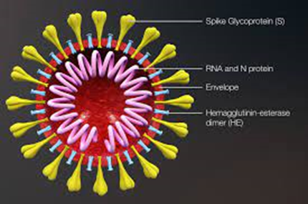
اما سبب تسمية فيروس كورونا بهذا الاسم يعود الى امتلاكه البروتينات السطحية (نتوءات) ال- Spike البارزة على سطحه الّتي تشبه التّاج (كورونا باللّاتينيّة). هذا البروتين هو أساسيّ لنشاط الفيروس، إذ يستخدمه ليدخل الخليّة الّتي يهاجمها حيث بسبب تغييرات في تركيب البروتين بحيث تخفي الفيروس عن الجهاز المناعي وتكشف مناطق على سطح الخلية الهدف تمكن الفيروس من الارتباط بها وبالتّالي هو يلائم نفسه لإصابة خلايا مختلفة. تعزى إمراضيه فيروس كورونا وقدرته على التّأقلم مع مخلوقات مختلفة والهروب من جهاز المناعة إلى امتلاكه للبروتين spike على سطحه.

Slide 5
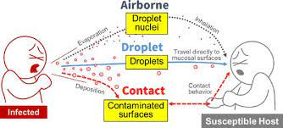
طرق انتقال وانتشار فيروس كوفيد-19:
يدخل الفيروس الجسم عبر الاتصال المباشر بالرذاذ التنفسي الصادر عن شخص مصاب (والذي ينشأ عن السعال أو العطس)، عن طريق الأنف، الفم والعينين، ويرتبط، بمساعدة بروتين Spike مع بروتين(S) الموجود على سطح خلايا الجهاز التّنفّسي والّتي تنتج بروتينًا يدعى ACE2. وحديثاً، قام العلماء لأوّل مرّة بتحليل تركيب البروتين S على المستوى الجزيئي حيث تبين انه يتكوّن من مركّبين: S1 الّذي يحوي منطقة تحدّد مستقبلات ال- ACE2 الموجودة على سطح الخليّة المصابة (الخليّة الهدف، العائل)، ثمّ تلتصق بها، و S2 الّذي يحوي منطقة تساعد الفيروس على دخول الخليّة عن طريق دمج الغشاء المحيط به مع غشاء الخليّة المصابة. بعد أن يقوم S1 بعمله ويرتبط بالمستقبِل ACE2، ينقطع بروتين ال-Spike، وبالتّالي تنكشف منطقة S2 الّتي تعمل على اندماج غشاء الفيروس مع غشاء الخليّة المصابة.

Slide 6
حقن المادّة الوراثّية للفيروس في الخليّة الهدف
ينتمي فيروس الكورونا لعائلة فيروسات من نوع RNA. حيث يتركّب جينوم الفيروس من جزيئات RNA وليس من DNA كما هو الحال عند الإنسان، الحيوانات، النّباتات والجراثيم. بعد حوالي أسبوع من تشخيص وتوثيق الفيروس لأوّل مرّة، حدّد الباحثون تسلسل ال- RNA الخاصّ به. بينما يتكوّن الجينوم البشريّ من أكثر من ثلاثة مليارات حرف وراثيّ (شيفرة وراثيّة) أو قاعدة DNA، فإنّ الجينوم الفيروسيّ هذا يحتوي على أقلّ من 30،000 حرف وراثيّ وعدد جينات صغير. بمجرد دخول الفيروس إلى الخليّة، فإنّه يطلق جزءًا من مادّته الوراثيّة على شكل RNA وبعد أن يدخل الفيروس إلى الخليّة يستغلّ مواردها كمصنع لاستنساخ ومضاعفة ال- RNA الفيروسيّ. تقرأ الخليّة المصابة ال- RNA الفيروسيّ وتنتج البروتينات وفقًا للتّعليمات بداخله . يتمّ استخدام البروتينات الّتي تُنتَج لتكوين نسخ جديدة من الفيروس لاحقًا مع تقدّم الإصابة والالتهاب، تبدأ آليّات الخليّة في إنتاج المزيد من ال- RNA وبروتينات الفيروس بوتيرة أسرع، لتكوين نسخ كاملة منه. يتمّ نقل النّسخ الجديدة إلى الحافّة الخارجيّة للخليّة، للخروج منها لإصابة خلايا جديدة وتتضمن المرحلة الأخيرة من مضاعفة الفيروس هي إطلاق نسخ جديدة من الفيروس الّتي تمّ إنتاجها في الخليّة المضيفة. يمكن لكلّ خليّة مصابة إطلاق ملايين النّسخ من الفيروسات قبل أن تتحلّل في النّهاية وتموت. يتمّ إطلاق بعض الفيروسات عندما تموت الخليّة المضيفة، بينما يمكن أن تُطلَق فيروسات أخرى عن طريق غشاء الخليّة دون القضاء المباشر عليها. بعد أن يخرج الفيروس من الخليّة المصابة، يمكنه أن يصيب الخلايا المجاورة ليبدأ دورة استنساخه مجدّدًا. يمكن أن يخرج، من خلال السّعال والعطس، بلغم مصحوب بفيروسات من الجهاز التّنفّسيّ ليصيب الأشخاص ويقع على المسطّحات القريبة، ويمكن للفيروس أن يبقى معديًا هناك لساعات معدودة حتّى أيّام.

Slide 7
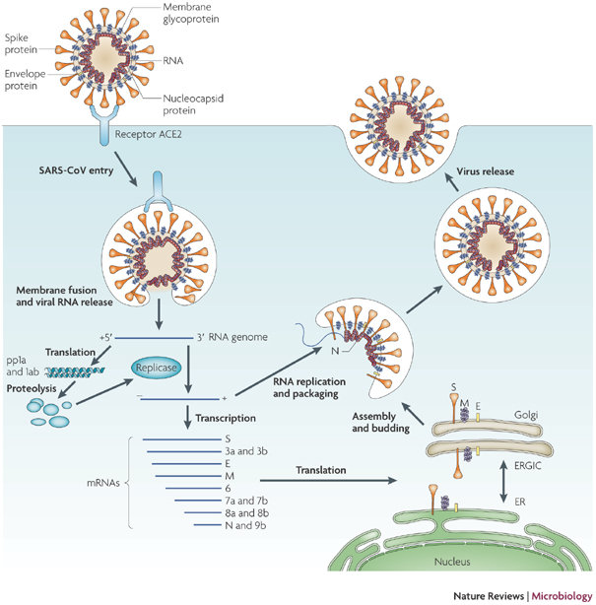
دورة حياة فيروس كورونا وعملية حقن المادّة الوراثّية للفيروس في الخليّة الهدف

Slide 8
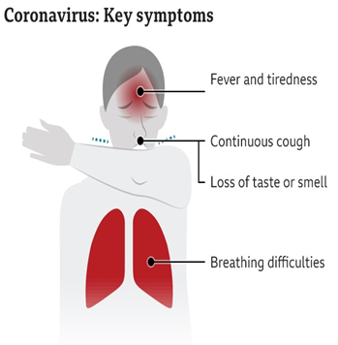
أعراض الإصابة بفيروس كوفيد-19
قد تظهر علامات وأعراض كوفيد 19 بعد يومين إلى 14 يومًا من التعرض له. وتسمى الفترة التالية للتعرض والسابقة لظهور الأعراض "فترةَ الحضانة". يمكن أن تتضمن العلامات والأعراض الشائعة ما يلي:
الحُمّى السعال التعب
قد تشمل أعراض كوفيد 19 المبكرة فقدان حاستي الذوق أو الشم.
يمكن أن تشمل الأعراض الأخرى:
ضيق النَفَس أو صعوبة في التنفس /آلام العضلات/ القشعريرة /التهاب الحلق /سيَلان الأنف /الصداع
ألم الصدر/العين القرنفلية (التهاب الملتحمة)/الغثيان/القيء/الإسهال/الطفح الجلدي

Slide 9
أعراض الإصابة بفيروس كوفيد-19
هذه القائمة ليست شاملة. يُصاب الأطفال عادةً بأعراض مشابهة للبالغين، وتكون حدة مرضهم عمومًا خفيفة يمكن أن تتراوح شدة أعراض كوفيد 19 بين خفيفة جدًا إلى حادة. قد يُصاب بعض الأشخاص بأعراض قليلة فقط، وقد لا تكون لدى بعض الناس أي أعراض على الإطلاق. قد يعاني بعض الأشخاص من تأزُّم الأعراض، مثل تفاقم ضيق النفس وتفاقم الالتهاب الرئوي، بعد حوالي أسبوع من بدء الأعراض.

Slide 10
أعراض الإصابة بفيروس كوفيد-19
الأشخاص الأكبر سنًا عرضة بشكل أكبر لخطر الإصابة بأعراض كوفيد 19 خطيرة، ويزداد ذلك الخطر كلما تقدم الشخص في العمر. قد يكون المصابون بحالات طبية أصلًا أكثر عرضة للإصابة بأعراض خطيرة. من أمثلة الحالات الصحية الخطيرة التي ترفع احتمال إصابتك بأعراض كوفيد 19 خطيرة:
أمراض القلب الخطيرة، مثل فشل القلب، أو مرض الشريان التاجي، أو اعتلال عضلة القلب/السرطان/ داء الانسداد الرئوي المزمن
السكري من النوع الثاني/السمنة أو السمنة المفرطة/التدخين/مرض الكلى المزمن/مرض الخلايا المنجلية/ضعف جهاز المناعة بسبب عمليات زرع الأعضاء / الحمل
هناك حالات أخرى ترفع احتمال الإصابة بأعراض خطيرة، مثل:
الربو/امراض الكبد /أمراض الرئة المزمنة، مثل التليف الكيسي أو التليف الرئوي/الحالات الطبية المتعلقة بالدماغ والجهاز العصبي
ضعف جهاز المناعة بسبب زراعة نخاع العظم، أو فيروس نقص المناعة البشري، أو بعض الأدوية
السكري من النوع الأول
ارتفاع ضغط الدم
وفي الحالات الشديدة، يُمكن للمرض أن يتسبب بالتهاب الرئة أو صعوبة التنفس، كما يُمكن أن يتسبّب بالوفاة في حالاتٍ أقل.
يسبّب مرض Covid-19 الحمّى وذلك عندما يكافح جهاز المناعة الفيروس للتّخلّص منه وفي الحالات الشّديدة والحادّة، يمكن لجهاز المناعة أن يستجيب بشكل مفرط ويقوم بمهاجمة الخلايا الرّئويّة. تبدأ الرّئتان بالامتلاء بالسّوائل وبالخلايا الّتي تحتضر، ممّا يجعل التّنفّس مهمّة صعبة. يمكن أن تؤدّي نسبة صغيرة من العدوى إلى متلازمة الضّائقة التّنفّسيّة الحادّة، وحتّى الموت

Slide 11
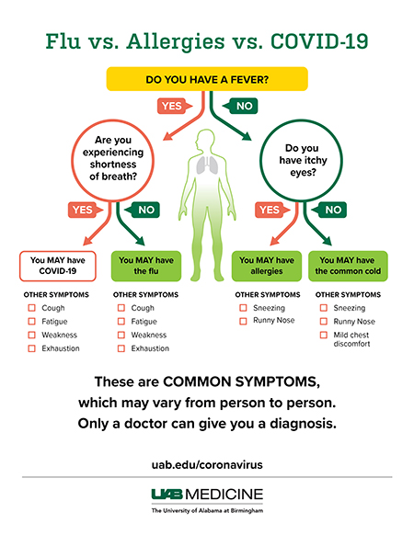
أعراض الإصابة بفيروس كوفيد-19
تتشابه هذه الأعراض مع أعراض الإنفلونزا أو الزكام العادي والحساسية، وهم الأكثر انتشاراً من مرض كوفيد-19، ولهذا يلزم إجراء فحوصات للتأكد ما إذا كان الشخص مصاباً بمرض كوفيد-19، ومن المهم أن نتذكّر أنّ إجراءات الوقاية الرئيسية هي نفسها – غسل اليدين بصفةٍ متكررة والنظافة الصحية التنفسية (احتواء السعال أو العطس بثني الكوع لتغطية الفم أو بمنديل ورقي ثم إلقاء المنديل بسلة مهملات مقفلة). ويتوفر لقاح ضد الإنفلونزا — لذا ينبغي على أفراد الأسرة تلقي آخر اللقاحات الجديدة.

Slide 12

شكراً لحسن الاصغاء والمتابعة
عافانا الله واياكم من هذا الوباء

